Slide 1
LENGUAJES DE BASES DE DATOS:
ÁLGEBRA RELACIONAL
Francisco Moreno
Curso Bases de Datos

Slide 2
Álgebra Relacional
Es un lenguaje formal que permite consultar bases de datos relacionales
Conjunto de operadores que toman relaciones como operandos y retornan una relación como resultado → Propiedad de cierre → El resultado de un operador puede ser el operando de otro.
Es un lenguaje que no es usado directamente por los desarrolladores: usado para la traducción y optimización de consultas SQL
Propuesta por E. F. Codd
Curso Bases de Datos

Slide 3
Álgebra Relacional
Ocho operadores clasificados en dos grupos:
  Tradicionales de la teoría de conjuntos: Unión, Intersección, Diferencia y Producto Cartesiano
  Especializados: Restricción (o Selección), Proyección, Reunión (join) y División
Operadores adicionales: Renombrado, Agrupamiento, Derivación (o Extensión)
No traducir join como unión
Curso Bases de Datos

Slide 4
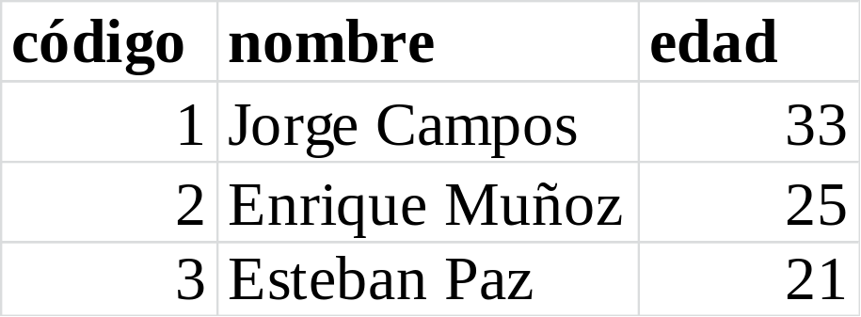
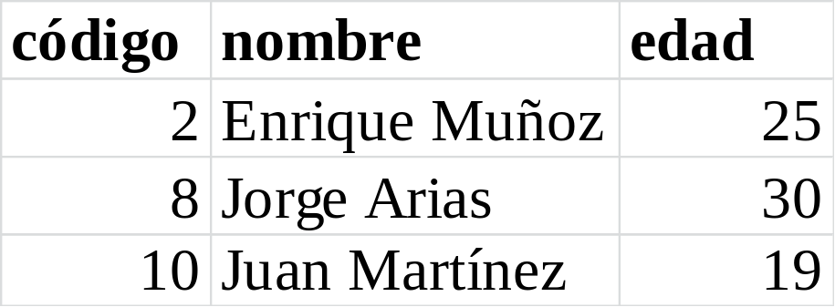
Álgebra Relacional
Sean las relaciones:
  ADMINISTRADOR
PRODUCTOR
Curso Bases de Datos

Slide 5
Álgebra Relacional
σ_{Condición}(R)
Restricción o Selección (σ):
  Genera una relación que contiene todas las tuplas de una relación que satisfacen una condición dada
  La condición se construye mediante operadores de comparación (=, <, ≤, , etc.) y booleanos (AND, OR, etc.)
Curso Bases de Datos

Slide 6
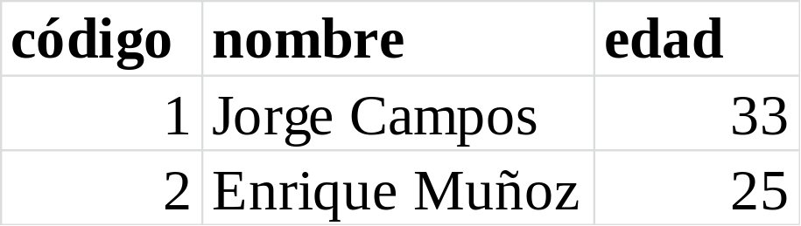
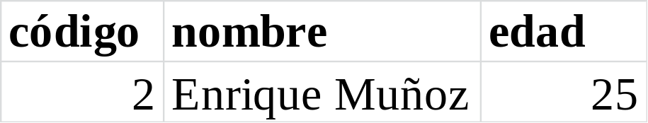
Álgebra Relacional
σ_{edad ≥ 25}(ADMINISTRADOR):
σ_{código < 5}(PRODUCTOR):
Curso Bases de Datos

Slide 7
Álgebra Relacional:
π_{Lista atributos}(R)
Proyección (π):
  Extrae atributos (columnas) de una relación
  Se puede extraer más de una columna a la vez
  El resultado es una relación (se eliminan tuplas repetidas)
Curso Bases de Datos

Slide 8
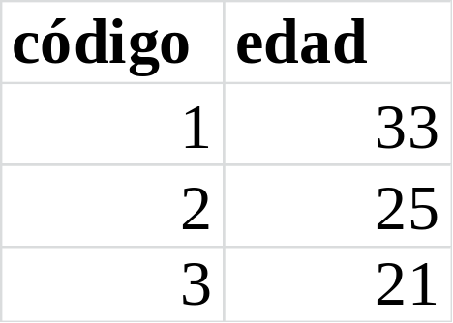
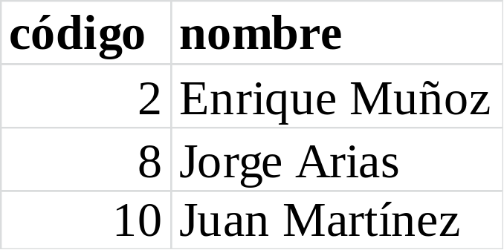
Álgebra Relacional
π_{código, edad}(ADMINISTRADOR)
π_{código, nombre}(PRODUCTOR)
Curso Bases de Datos

Slide 9
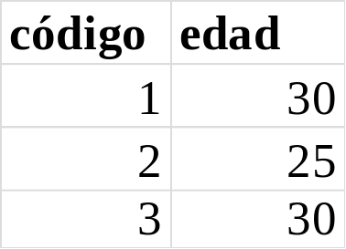
Álgebra Relacional
Sea una relación W:
W
Considere: π_{edad}(W)
Se obtiene:
edad
30
25
Ya que se eliminan tuplas
repetidas
Curso Bases de Datos

Slide 10
Álgebra Relacional
Producto Cartesiano: R₁ X R₂
  Retorna una relación que contiene todas las tuplas resultantes de la combinación de cada tupla de R₁ con cada tupla de R₂
  La cabecera de la relación resultante es la unión de las cabeceras de R₁ y R₂
  Para hacer el producto cartesiano, las cabeceras de R₁ y R₂ no pueden tener nombres de atributos iguales ¿por qué? Si las cabeceras tienen nombres de atributos iguales se debe usar un alias (mediante el operador ρ, ver luego)
Curso Bases de Datos

Slide 11
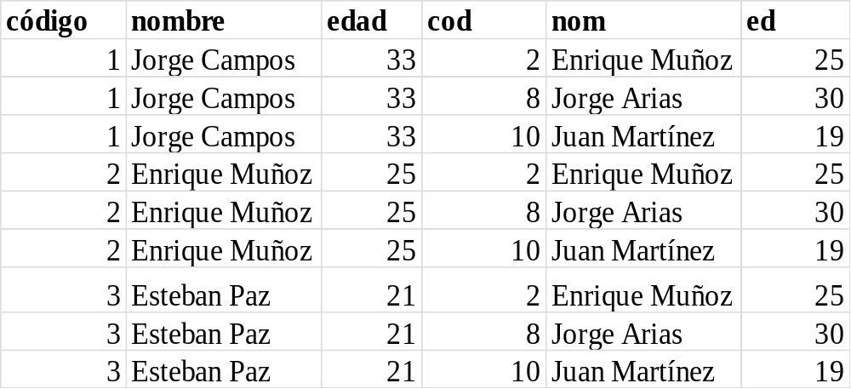
Álgebra Relacional
Renombrado temporal de la relación
Renombrado temporal de los atributos
ADMINISTRADOR X ρ_{P(cod,nom,ed)} (π_{código,nombre,edad}(PRODUCTOR))
Curso Bases de Datos

Slide 12
Álgebra Relacional
Unión: R₁ ∪ R₂
  Retorna una relación que contiene todas la tuplas de R₁ y de R₂ (se eliminan tuplas repetidas)
  Las relaciones deben tener cabecera idéntica para que sean compatibles para la unión
Curso Bases de Datos

Slide 13
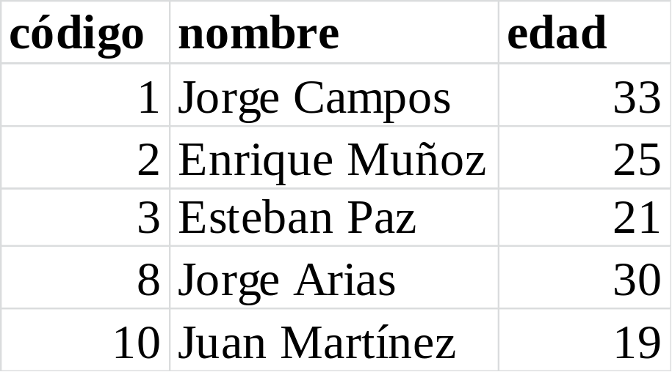
Álgebra Relacional
ADMINISTRADOR ∪ PRODUCTOR:
Solo aparece una vez
Curso Bases de Datos

Slide 14
Álgebra Relacional
Intersección: R₁ ∩ R₂
  Retorna una relación que contiene todas las tuplas que aparecen tanto en R₁ como en R₂
  Las relaciones deben tener cabecera idéntica para que sean compatibles para la intersección
Curso Bases de Datos

Slide 15
Álgebra Relacional
ADMINISTRADOR ∩ PRODUCTOR:
Curso Bases de Datos

Slide 16
Álgebra Relacional
Diferencia: R₁ − R₂
  Retorna una relación que contiene todas las tuplas que aparecen en R1 pero no en R2 (tuplas idénticas)
  Las relaciones deben tener cabecera idéntica para que sean compatibles para la diferencia
Curso Bases de Datos

Slide 17
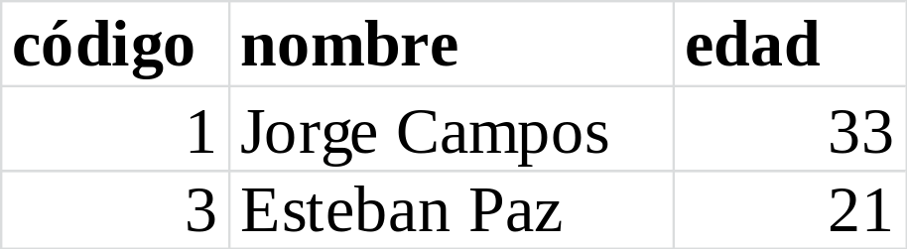
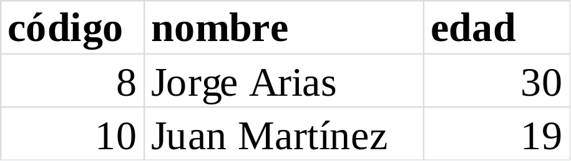
Álgebra Relacional
ADMINISTRADOR − PRODUCTOR:
PRODUCTOR − ADMINISTRADOR:
Curso Bases de Datos

Slide 18
La unión, intersección y producto cartesiano son conmutativas y asociativas
La diferencia no es conmutativa ni asociativa
La intersección no es un operador primitivo ya que se puede expresar mediante la diferencia
Curso Bases de Datos

Slide 19
Álgebra Relacional
No traducirla al español como unión
Reunión (join): Tiene varias modalidades:
  Reunión natural (natural join): R₁ ⋈ R₂
  Sea R₁(A,B) y R₂ (B,C). El resultado de R₁ ⋈ R₂
  es una relación con cabecera (A,B,C) donde cada
  tupla de R₁ se combina con cada tupla de R₂
  siempre y cuando tengan el mismo valor en el
  atributo en común (B). B puede ser compuesto.
Curso Bases de Datos

Slide 20
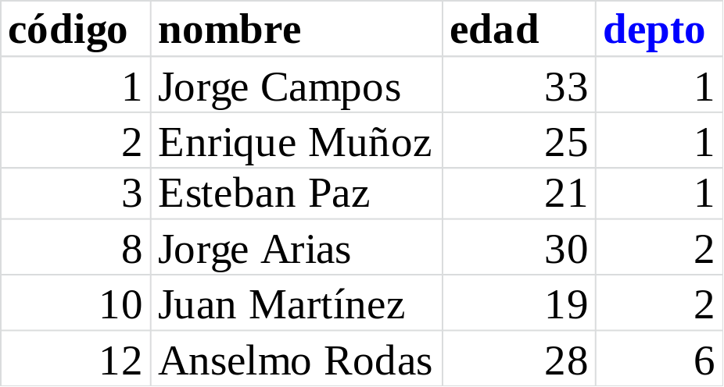
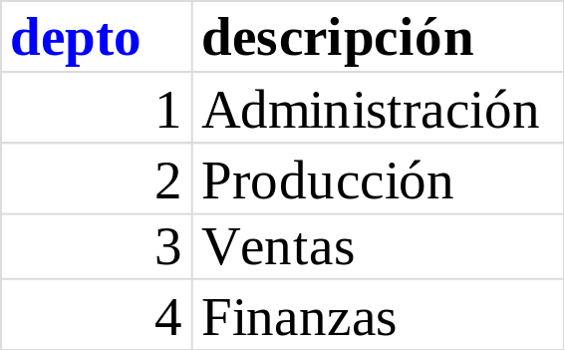
Álgebra Relacional
EMPLEADO
DEPARTAMENTO
Nota: En este ejemplo, el campo
depto en EMPLEADO no es CF
con respecto a la relación
DEPARTAMENTO
Atributo de
join
Curso Bases de Datos

Slide 21
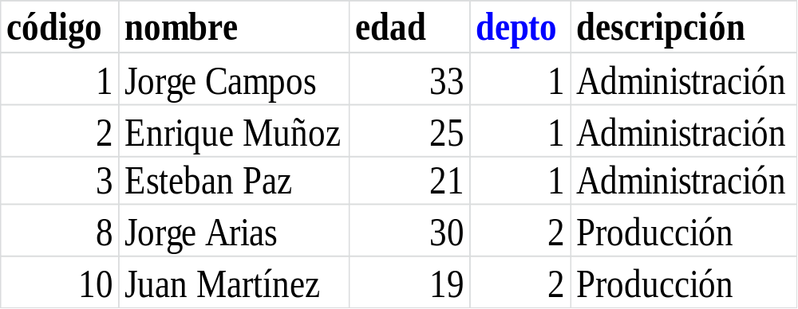
Álgebra Relacional
EMPLEADO ⋈ DEPARTAMENTO:
Curso Bases de Datos

Slide 22
Álgebra Relacional
  Semi reunión (semi join): R₁⊳ R₂:
    Similar a la reunión natural pero solo se muestran los atributos de la relación de la izquierda → ¿Utilidad?
  Reunión Theta (theta join): R₁ Θ_{Condición} R₂
    Equivale a: σ_{Condición} (R₁ X R₂)
    El operador de comparación usado en la condición no es el “=“ de la reunión natural sino alguno de los siguientes: “>“, “<“, “>=“, “<=“, “≠“
Curso Bases de Datos

Slide 23
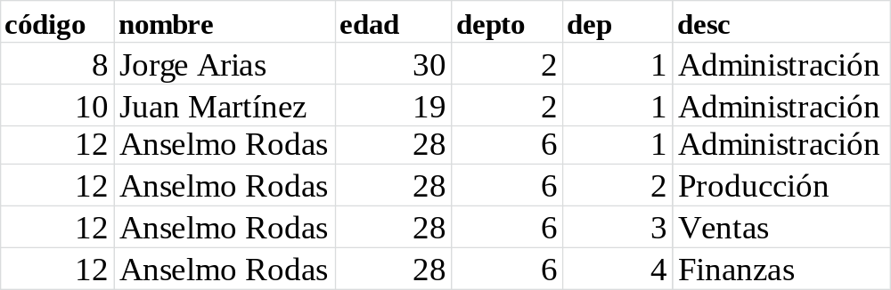
Álgebra Relacional
EMPLEADO Θ_{depto > dep} ρ_{D(dep,desc)}
(π_{(depto,descripción)}(DEPARTAMENTO)
)
Curso Bases de Datos

Slide 24
Álgebra Relacional
División: R₁ ÷ R₂
Sean las relaciones R1(A,B) y R2(B). El
resultado de R₁ ÷ R₂ es una relación con el
atributo A
Un valor a ∈ A hace parte del resultado de la división si a está en R₁ combinado con cada valor de B que aparece en R₂
A y B pueden ser atributos compuestos
Curso Bases de Datos

Slide 25
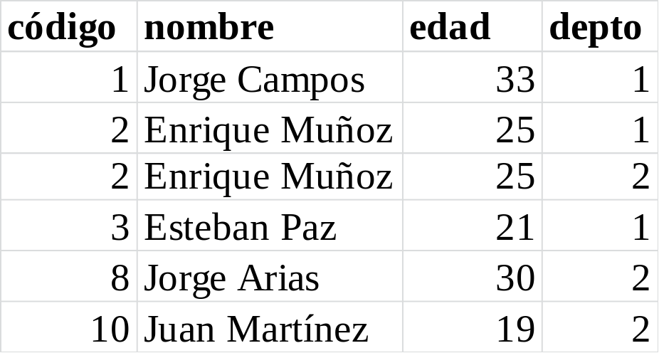
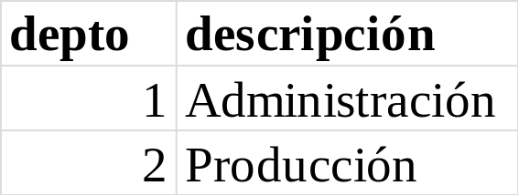
Álgebra Relacional
Sean:
EMPLEADO*
DEPARTAMENTO
*Nota: En este ejemplo la relación EMPLEADO no está ni siquiera en 2NF, ya que la CP es (código, depto) y código → nombre, edad
Curso Bases de Datos

Slide 26

Álgebra Relacional
EMPLEADO ÷ (π_{depto}(DEPARTAMENTO))
Curso Bases de Datos

Slide 27
Álgebra Relacional
Operadores adicionales:
Asignación: VbleRelacion ← Relación
ρ: Renombra atributos y el nombre de
  la relación:
  ρNuevoNombreRelación(atributos renombrados)(π_{(atributos)}(R))
Nota: El renombrado no es definitivo, este solo tiene efecto
durante la expresión del álgebra relacional.
Curso Bases de Datos

Slide 28
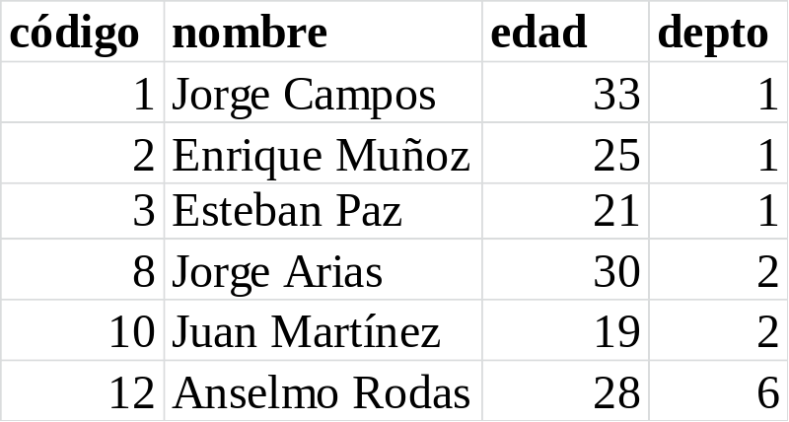
Álgebra Relacional
Ģ: Operador de agrupamiento. Funciones de grupo: SUM(), AVG(), MAX(), MIN(), COUNT()
_{Atributos de agrupamiento}Ģ_{Funciones de grupo}(R)
Ej. Sea:
EMP
¿Qué hace la siguiente consulta?
_{depto}Ģ_{COUNT(código) AS conteo}(EMP)
Renombrado
de la función de
grupo
Curso Bases de Datos

Slide 29
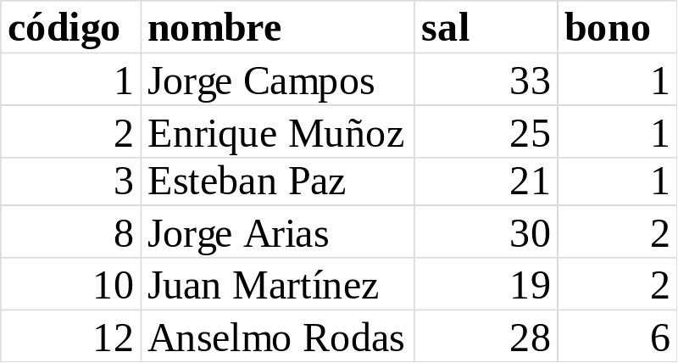
Álgebra Relacional
Derivación:
EXTEND R ADD expresión AS nuevo_atributo
EMP
Ejemplo: EXTEND EMP ADD sal*2 AS saldoble
Curso Bases de Datos

Slide 30
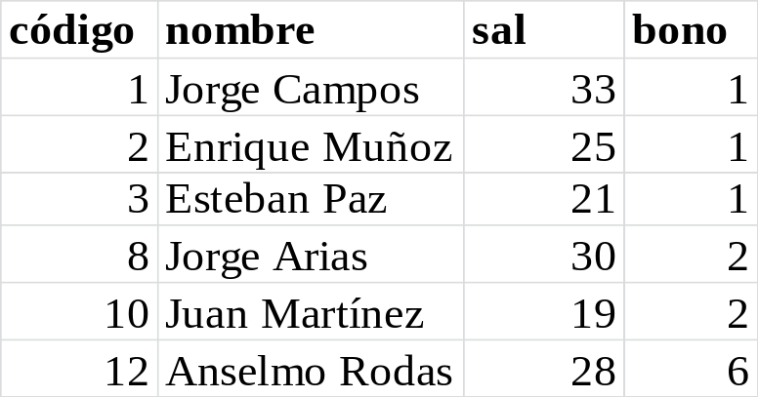
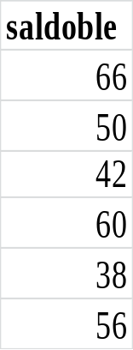
Álgebra Relacional
Se genera una relación como la original pero con un atributo saldoble adicional:
La relación original permanece intacta
¿Qué hace la siguiente consulta?
Ej: EXTEND EMP ADD 1 AS num, ‘Hola’ AS Mensaje
Curso Bases de Datos

